Slide 1
ARIZA ANALİZİ
NET 206 SAÇ KURUTMA MAKinesi
Öğ. Gör. Taner DİNDAR

Slide 2
Elektrikli Ütülerin Tanıtılması
Evlerde ve güzellik salonlarında sıklıkla kullanılan bir elektrikli cihazdır. Saç kurutma
makinesi dışarıdan aldığı havayı gövdesi içindeki parçalarla ısıtıp veya basıncını arttırarak
saça üfler. Böylece saçın kurumasını ve şekil almasını sağlar. Kullanım alanına göre çeşitli
şekil ve güçlerde yapılmaktadır. Eğer saç kurutma makinesi kuaförlerde, güzellik
salonlarında kullanılacaksa güç ve yapısı biraz daha büyük olur. Güzellik salonlarında
kullanılan makineler 2000 Watt gücüne kadar yapılırlar. Bunlara profesyonel saç kurutma
makineleri denir. Güçleri 150 Watt ile 2000 Watt arasında değişir.

Slide 3
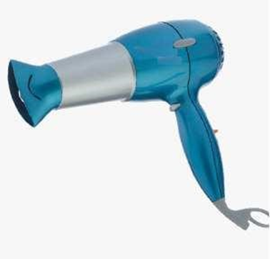
Buharlı Bir Ütünün Elektrik Devre Şeması ve Çalışması
Saç kurutma makinelerinin başlıca parçaları şunlardır:
1)Gövde
2) Isıtıcı (Rezistans)
3) Motor
4) Pervane
5) Kademe Anahtarı
6) Diyot
7)Termik
8)Dar fön başlığı
9)Difüzör
10)Fişli Kablo

Slide 4
SAÇ KURUTMA MAKİNESİ PARÇALARI

Slide 5
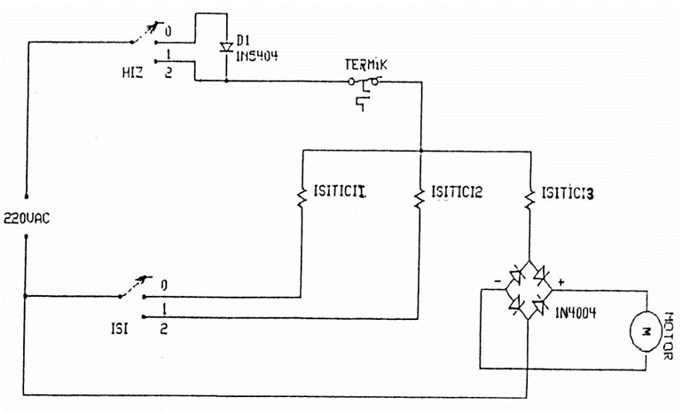
Buharlı Ütü Isıtma Elemanları ve Termostatlarının Montaj ile Demontajı

Slide 6
Arızalarını Gidermek
Saç kurutma makinelerinde görülen başlıca arızalar şunlardır:
Motor çalışmıyor, rezistans ısıtmıyor.
1)Makine hava üflemiyor, fakat ısı düğmesine bastığımızda rezistans kızarıyor.
2)Kademe anahtarını değiştirdiğimiz halde hız farkı yok.
3)Gövdede deformasyon, erime var.
4)Hızlar arasında kademe farkı var, ama ısılar arasında ısı farkı yok.
5)Isıtıcı belli bir müddet çalışırken birdenbire durdu. Çalışmıyor.
6)Makine çalışırken motor yavaş yavaş duruyor.
7)Makine sağlam, prizde enerji var. Fakat çalışmıyor.

Slide 7
Saç Kurutma Makinesinin Çalışmama Nedenleri
Makinenin bağlı olduğu prizde enerji olmayabilir:
ġebeke kablosunda gerilim olup olmadığına bakılır. Gerilim yoksa hattın sigortası
kontrol edilir. Gerilimi kontrol etmek için AVO metre ile ölçüm yapmak daha doğrudur.
Kontrol kalemiyle ölçümde sadece faz kablosu anlaĢılabilir. Nötr hattı kopuk ya da ek alınan
yerde temas problemi olabilir. Bunun için ölçümlerimizi AVO metre ile yapmak daha
doğrudur.

Slide 8
Makine aşırı ısınmış ve kendiliğinden kapanmış olabilir:
Saç kurutma makinesi dar ve kapalı alanda çalıştırılıp arka gövdede bulunan hava
girişi kapandı ise makine içindeki termik atar. En az 20 dakika beklenmelidir. Termik
kontağı eski konumunu aldıktan sonra tekrar çalışacaktır.
1) Makinenin kablosu kopmuş ya da zarar görmüş olabilir:
2)Cihazın içindeki kablolarda; yerinden oynamış, çıkmış ya da kopmuş kablo
görülüyorsa arıza giderilir, gerekiyorsa değiştirilir.
4)Termik arızalı olabilir:
Termik AVO metre ile kontrol edilir. Bu parçanın kontrolünde AVO metre akım
geçirmelidir. Aşırı ısındığı zaman ise devreyi açmalıdır.

Slide 9
Rezistansın Isıtmama Nedenleri
1)Rezistans kopuk olabilir:
Rezistans uçları AVO metre ile ölçülür. Herhangi bir değer göstermiyorsa kopmuştur.
Yenisi ile değiştirilir.
2) Anahtar bozuk olabilir:
Isı anahtarı AVO metre ile kontrol edilir. Anahtar konum değiştirdiğinde AVO
metrede bir değişiklik yok ise anahtar yenisi ile değiştirilir. Yüksek ısıdan kontaklar zarar
görmüş olabilir.

Slide 10
Makine Hava Üflemiyor, Fakat Isı Düğmesine Bastığımızda Rezistans Kızarıyorsa Nedenleri
1)Motor bozuk olabilir:
Pervanenin saçlardan ve yabancı cisimlerden dolayı sıkışmasıyla motor dönemez.
Makineyi çalıştırmaya devam ettirdiğimizde motor yanar. Yenisi ile değiştirilir.
2) Köprü diyotlar zarar görmüş olabilir:
Köprü diyotlar bozulursa motora ya hiç enerji gitmez ya da direk AC gerilim gider.
Buda motorun zarar görmesine yol açar. AVO metre ile köprü diyot testi yapılır. Zarar
görmüş ise yeni ile değiştirilir.

Slide 11
Kademe Anahtarını Değiştirdiğimiz Halde Hız Farkı Yoksa Nedenleri
1)Diyot zarar görmüş olabilir:
Diyot uçları AVO metre ile ölçülür. İki yönde de aynı değer gösteriyor ise diyot
bozulmuştur. Yenisi ile değiştirilir.
2) Kademe anahtarı zarar görmüş olabilir:
Hız anahtarı AVO metre ile kontrol edilir. Anahtar konum değiştirdiğinde AVO
metrede bir değişiklik yok ise anahtar yenisi ile değiştirilir.

Slide 12
Gövdede Deformasyon, Erime Varsa Nedenleri
1)Rezistans zarar görmüş olabilir:
Rezistansta sarkma meydana gelmiş olabilir. Tellerin sarımı düzeltilerek sorun
giderilir.
2) Termik arızalı olabilir:
Makine kapalı alanda çalıştırıldığında çok ısınır. Bunun sonucunda termik atması
gerekir. Yoksa bu yüksek ısıdan gövde zarar görecektir. Termikte geç atarsa gövdede de
erimeler meydana gelir. Termik değiştirilir.

Slide 13
Hızlar Arasında Kademe Farkı Var, Ama Isılar Arasında Isı Farkı Yoksa Nedenleri
1)Isı anahtarı arızalı olabilir:
Isı anahtarı AVO metre ile kontrol edilir. Anahtar konum değiştirdiğinde AVO metre
de bir değişiklik yok ise anahtar yenisi ile değiştirilir.
2) Rezistanslar kopmuş olabilir:
Rezistans guruplara ayrıldığı için kopuk olup olmadığını AVO metre ile kontrol
ederiz. Rezistans değiştirilir.

Slide 14
Makine ÇalıĢırken Motor YavaĢ YavaĢ Duruyorsa Nedenleri
1)Motor sıkışmış olabilir:
Zamanla ısıdan dolayı motor yuvasına sıkışır. Miline saç parçası sarılmış olabilir.
Yenisi ile değiştirilir.
2) Pervaneye yabancı cisim dolaşmış olabilir:
Pervanenin saçlardan ve yabancı cisimlerden dolayı sıkışmasıyla motor dönemez.
Makineyi çalıştırmaya devam ettirdiğimizde motor yanar. Yenisi ile değiştirilir.

Slide 15
Makine Sağlam, Prizde Enerji Var, Fakat ÇalıĢmıyorsa Nedenleri
1)Termik atmış olabilir:
Saç kurutma makinesi dar bir alanda çalıştırılıp arka gövdede bulunan hava girişi
kapandı ise makine içindeki termik atar. En az 20 dakika beklenmelidir. Termik kontağı eski
konumunu aldıktan sonra tekrar çalışacaktır.
2) Enerji kablo zarar görmüş olabilir.
Cihazın içindeki kablolarda yerinden oynamış, çıkmış ya da kopmuş kablo
görülüyorsa arıza giderilir, gerekiyorsa değiştirilir.

Slide 16
KAYNAKLAR
http://www.megep.meb.gov.tr/mte_program_modul/moduller_pdf/Ki%C5%9Fisel%20Bak%C4%B1m%20Cihazlar%C4%B1.pdf

Slide 17
DİNLEDİĞİNİZ İÇİN TEŞEKKÜRLER…
(1791 - 1867)

